Slide 1
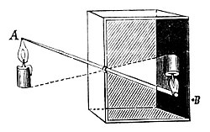
Camera obscura

Slide 2
Wprowadzenie – informacje dla nauczyciela
Web quest przeznaczony dla uczniów szkół zawodowych z zaburzeniami słuchu kształcących się w profilu fotografik. Jego celem jest zapoznanie uczniów z ewolucją historii fotografii na przykładzie Camery Obscura.
Uczniowie będą pracowali w grupach, każda z nich przygotuje model Camery Obscura z dowolnych elementów.
Dzięki realizacji WQ uczniowie:
Dowiedzą się na jakiej zasadzie działa camera obscura
Dowiedzą się jak powstaje camera obscura
Dowiedzą się jak obsługiwać camerę obscura
Dowiedzą się jakie wersje artystyczne można wyknać przy pomocy camery obscura
Uczniowie będą pracowali zarówno samodzielnie - zbierając informacje jak i w grupach tworząc model camery obscura. Dzięki czemu będą mogli przećwiczyć prace grupową oraz indywidualną. Praca będzie odbywała się pod presją czasu.

Slide 3
Sugerowany czas na realizacje WQ:
Uczniowie nad realizacją procesu będą pracowali 12 godzin lekcyjnych
Kryteria oceny:
Ocenie podlegać będzie stopień wyczerpania tematu, należy przygotować i ukierunkować uczniów na odpowiednią wiedzę, która zapewni maksymalną ocenę (5). Przekroczenie tego poziomu – ocena 6.
Ewaluacja:
Nauczyciel pomoże uczniom przeanalizować treści wspólnie z nimi, aż do momentu ich zrozumienia przez uczniów. Będzie służyć im pomocą, radą, wyjaśnieniami, a nie gotowymi rozwiązaniami. Taka metoda będzie dobrą formą wdrażania do samodzielnego działania i twórczego myślenia.

Slide 4
Nauczyciel powinien dokładnie przeanalizować treści wspólnie z uczniami, aż do momentu ich zrozumienia przez uczniów. Powinien jednak bardziej służyć im pomocą, radą, wyjaśnieniami, a nie gotowymi rozwiązaniami. Taka metoda będzie dobrą formą wdrażania do samodzielnego działania i twórczego myślenia.
Podział na grupy może być dokonany według różnych kryteriów, np. ze względu na możliwości poznawcze uczniów, ich umiejętności, zainteresowania, tak aby „równo” rozłożyć siły w poszczególnych grupach.
Nauczyciel może pomagać uczniom, gdy pracują w grupach zadając im pytania naprowadzające. Należy pamiętać, że uczą się oni nowego sposobu pracy (procesu).
Nauczyciel powinien podawać uczniom konkretne informacje dotyczące oceny ich osiągnięć, zarówno w czasie pracy grupowej, jak i przy podsumowaniu wyników.
Czas na realizację projektu powinien być dostosowany do możliwości uczniów. Nie jest z góry narzucony. Podane ramy czasowe poszczególnych etapów procesu należy traktować orientacyjnie.

Slide 5
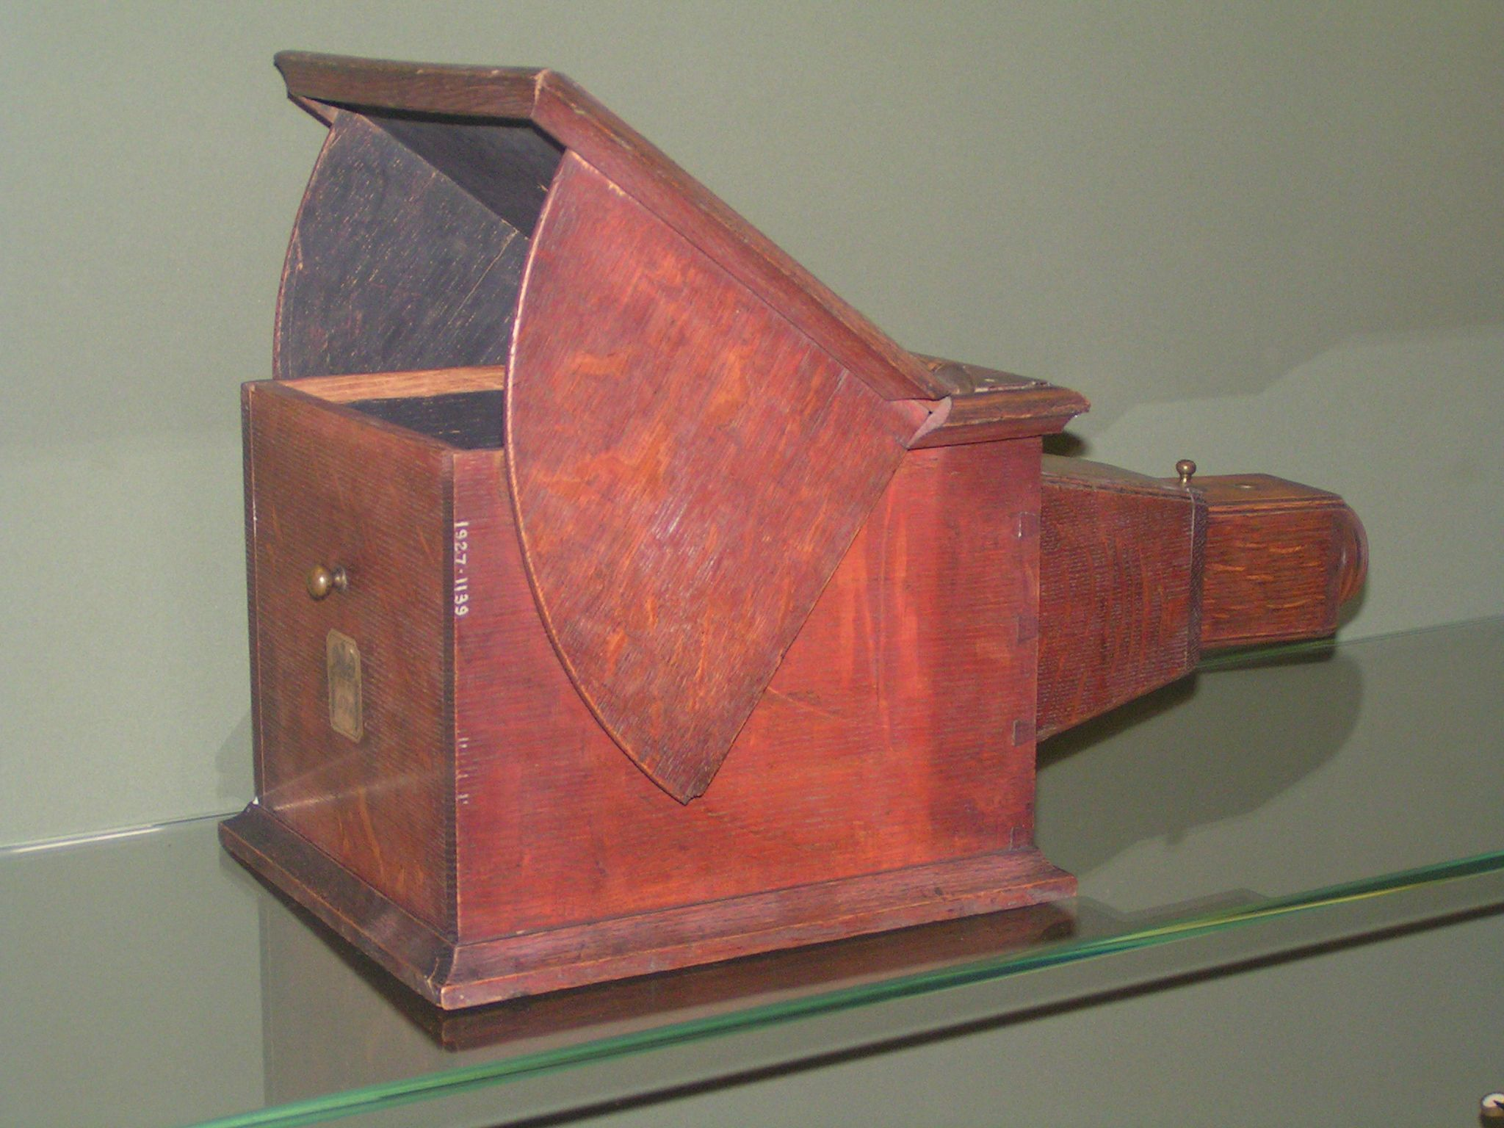
ZADANIE
Podzielicie się na 4 grupy. Każda z nich wcieli się w pracownika zakładu fotograficznego. Każda przygotuje model camery obscura z wykorzystaniem dowolnych materiałów Warsztacie pracy blacharza. Dowiedzcie się na jakiej zasadzie działa camera obscura, z jakich materiałów można wykonać model camery obscura, jakie zdjęcia można zrobić camerą obscura.

Slide 6
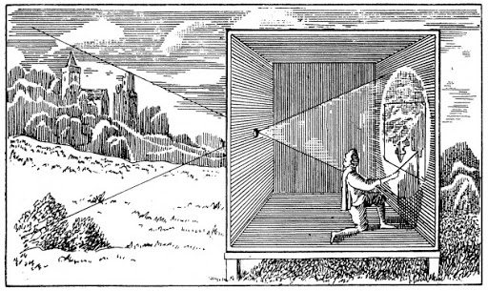
Dlaczego więc będziecie pracowali w grupach?
Ponieważ, każda grupa będzie odpowiedzialna za stworzenia swojego modelu camery obscura. Współpracując w grupach musicie ustalić, które grupy wykonują camerę obscura i z jakich materiałów.

Slide 7
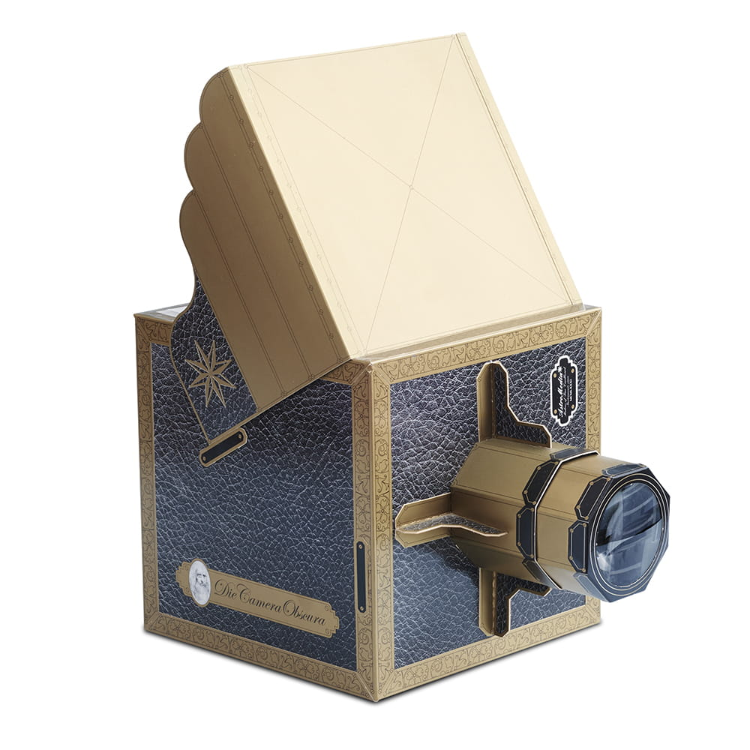
Pierwsze przesłanki, które sugerować mogą znajomość fizycznego działania camery obscury, pochodzą ze starożytności, z tekstów chińskich z V w. p.n.e. oraz pism Arystotelesa z IV w. p.n.e. Spotkać się można również z sugestiami, że koncept słynnej jaskini Platona, opisanej w jednym z dialogów tego filozofa, to w praktyce efekt obserwacji naturalnego fenomenu camery obscury. Pierwszy opis technicznej realizacji oraz zastosowania camery obscury pochodzi z X w. n.e., kiedy to arabski uczony Ibn al-Haytham, znany również jako Alhazen, opisał uzyskanie odwróconego obrazu świec za pomocą ekranu z niewielkim otworem. W następnych wiekach technika otworkowa używana była głównie przez astronomów, dla których szczególnie przydatna okazywała się w obserwacjach Słońca.

Slide 8
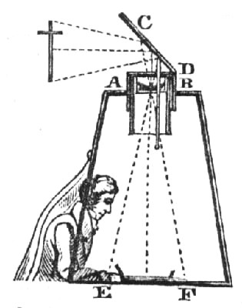
proces
Etap 1 wprowadzenie do zadania.
W oparciu o moje wprowadzenie do tematu oraz dostępne informacje zapoznajcie się z tematyką tego WQ
Chętnie pomogę wam wskazując źródła informacji niezbędnych do opracowania prezentacji.
Pamiętajcie w swojej pracy przekażcie własne przemyślenia, ale oparte o dające się wskazać źródła.

Slide 9
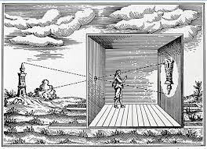
Etap 2 praca nad prezentacjami
Podzielicie się w 4 grupy. Każda z nich opracuje (zbuduje) camerę obscura.
Z każdą grupą omówię pz jakich materiałów zbuduje swoją camerę obscura. Zweryfikuję wasze wstępne pomysły.
Pamiętajcie, że wasze prace zostaną zaprezentowane na forum klasy i będą punktem wyjścia do późniejszej dyskusji.
Najpierw zbierzcie informacje i inspiracje. Następnie wybierzcie aranżację którą chcecie zaprezentować.
Pamiętajcie, oceniana będzie zarówno wartość informacyjna jak estetyczna pracy.

Slide 10
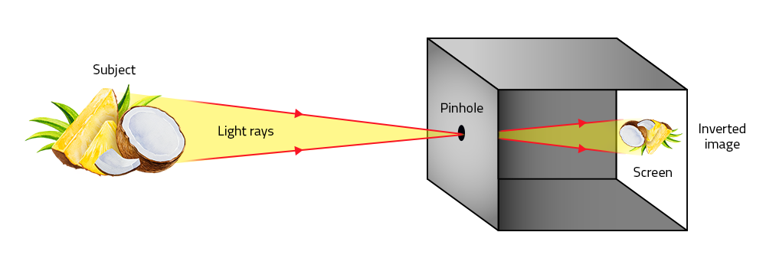
Etap 3 dyskusja
W oparciu o wasze prace przeprowadzimy dyskusję w której sprawdzimy co wynieśliście z prezentacji pokazanych w poprzednim etapie.
Pozwoli wam to usystematyzować wiedzę.
Będziecie mieli szansę zadać pytania i podzielić się swoją opinią.

Slide 11
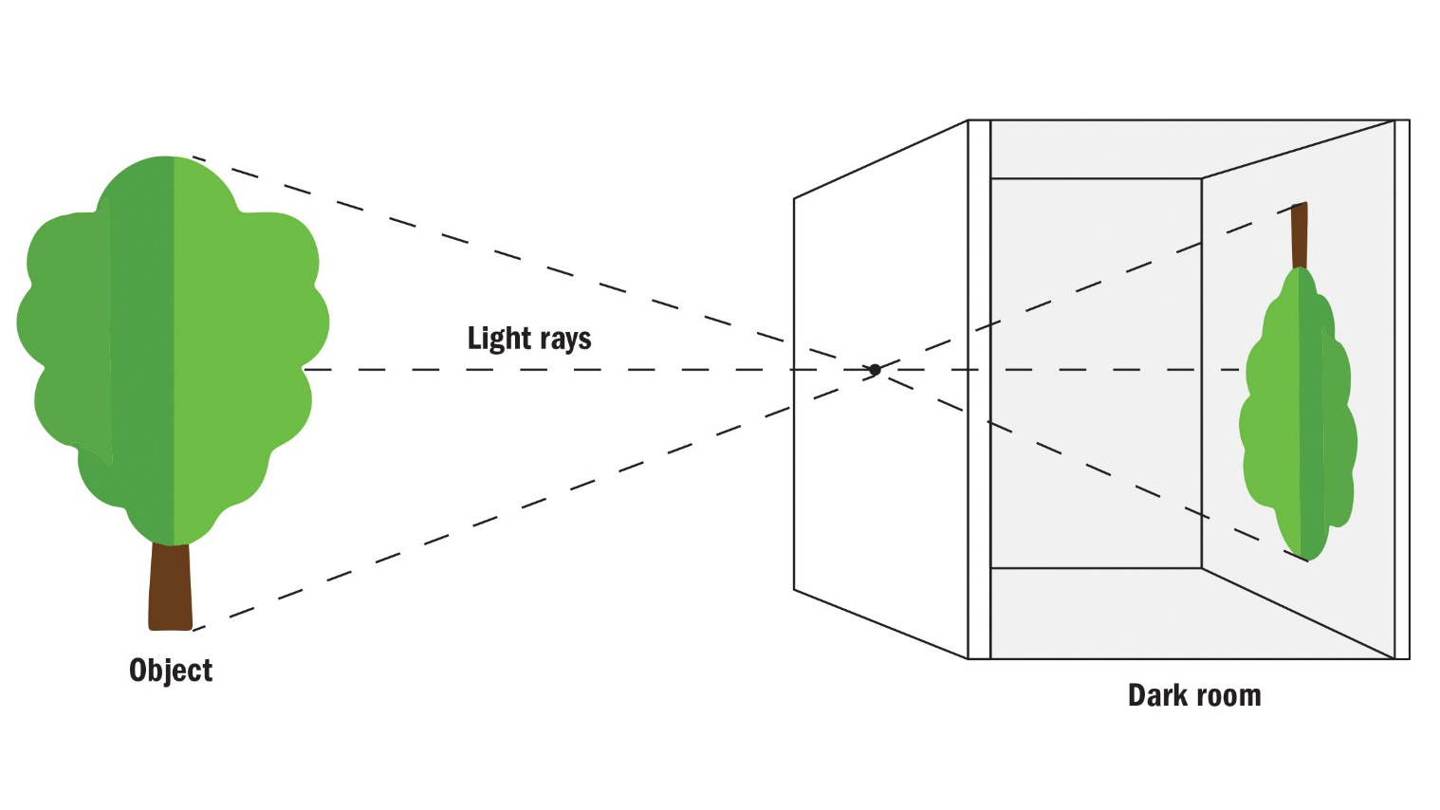
Etap 4 ewaluacja
Podczas całego procesu pracy nad zadaniem będziecie obserwowani.
Ocenię zarówno wasze zaangażowanie w prace nad prezentacją, jak i w dyskusję.
Oceniani będziecie według jasnych kryteriów – jednakowych dla wszytkich.

Slide 12
Etap 1 2h
Etap 2 4h
Etap 3 4h
Etap 4 2h

Slide 13
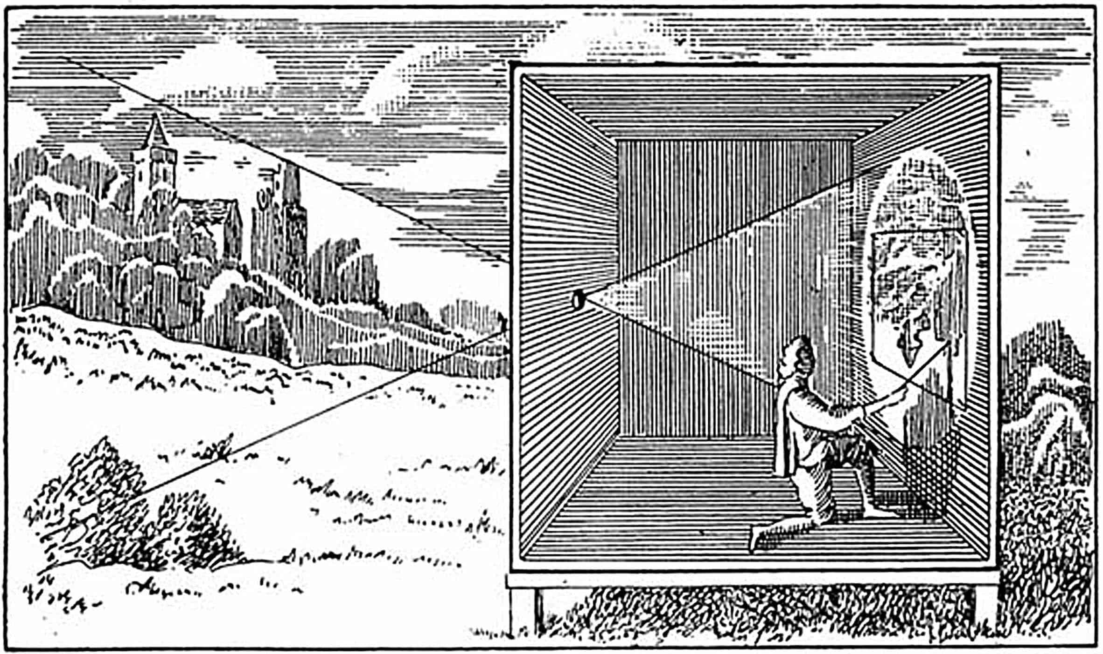
Wprowadzenie do zagadnienia WQ
Początki tego typu obrazowania datuje się jeszcze na czasy starożytnej Grecji. Euklides jako pierwszy opisał w „Optyce” możliwość powstawania obrazu na powierzchniach, po przepuszczeniu promieni słonecznych przez niewielki otwór. Pierwszy znany naukowy opis ciemni optycznej znajduje się w rękopisach arabskiego matematyka Alhazena z Bastry. Najsłynniejszą jego pracą był traktat o optyce Kitab-al-Manadhirn. Księga wydana po łacinie w Średniowieczu wywarła wielki wpływ na naukę. W swoich początkach camera obscura służyła astronomom do obserwacji rocznych torów, po jakich porusza się słońce, plam słonecznych i księżyca. Służyła też jako pomoc przy wykonywaniu rysunków. Leonadro da Vinci korzystał na przykład z jej pomocy przy tworzeniu swoich prac i określaniu perspektywy. Film Brendana przede wszystkim pozwala bardzo przystępnych krokach zrozumieć zasadę działania Camera Obscura na każdym etapie powstawania obrazu. Dowiecie się m.in. czego będziecie potrzebować i jak przygotować pomieszczenie, którego użyjecie do fotografowania, jakich soczewek i obiektywów używać i jak to wszystko wpłynie na efekty uzyskane na odbitce. Wreszcie czym wyciemniać pokój i pomieszczenie do wywoływania. Będziecie mogli podejrzeć także cały proces naświetlania i wywoływania materiału..

Slide 14
Wprowadzenie do zagadnienia WQ
Przykładowy sposób samodzielnego wykonania camery obscura
Z brystolu musimy zrobić prostopadłościan. Rysujemy szablon i wycinamy.
• Zanim skleimy brystol na środku jednej ze ścian wycinamy niewielki prostokąt.
• Z kalki technicznej wycinamy prostokąt o nieznacznie większych rozmiarach, niż ten wycięty w brystolu i przyklejamy go do
brystolu, tak aby zakrywał dziurę.
• Po przeciwległej stronie na środku wycinamy koło o niewielkiej średnicy (np. 1cm).
• W folii aluminiowej robimy dziurkę np. za pomocą dziurkacza. Tak wykonaną folię przyklejamy w miejsce wyciętego koła w
prostopadłościanie.
• Sklejamy prostopadłościan.

Slide 15
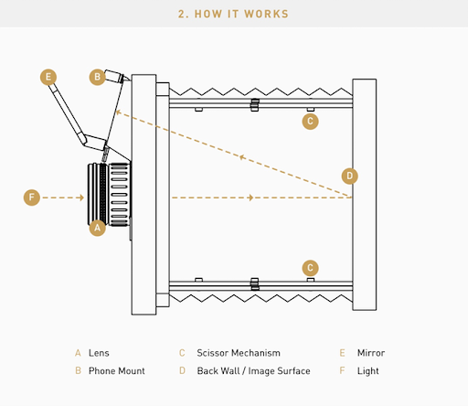
Wprowadzenie do zagadnienia WQ
Camera obscura składa się z zaciemnionego wnętrza oraz otworu w jednej ze ścian o odpowiednio dobranej do wielkości urządzenia średnicy. Promienie świetlne padające na otwór ulegają załamaniu na jego krawędzi i w efekcie powstaje odwrócony obraz na przeciwległej ścianie kamery. Rzutowany obraz charakteryzuje się niewielką jasnością, głębią ostrości obejmującą wszystkie plany od zerowej odległości, aż do nieskończoności, bardzo miękkim obrazem (niska rozdzielczość optyczna), silną aberracją chromatyczną oraz brakiem dystorsji. Warto też wspomnieć, że otwór może mieć inny kształt niż koło np. trójkątny, czy owalny. Obraz wciąż będzie w takich wypadkach powstawał, chociaż będzie się różnił wizualnie od uzyskiwanego przy pomocy okrągłego otworu.

Slide 16
Camera obscura służyła astronomom do obserwacji rocznych torów, po jakich porusza się słońce, plam słonecznych i księżyca. Służyła też jako pomoc przy wykonywaniu rysunków. Była wykorzystywana przez artystów malarzy, między innymi Leonardo da Vinci, jako narzędzie pomocne przy określaniu np. perspektywy. W 2007 roku Jarosław Włodarczyk opublikował w czasopiśmie Journal for the History of Astronomy hipotezę stosowania camera obscura do obserwacji zaćmień słońca przez Mikołaja Kopernika. Włodarczyk porównał wyniki uzyskane przez Kopernika z wyliczonymi współcześnie maksymalnymi fazami zaćmień słońca we Fromborku. Różnice pomiędzy nimi mogły wynikać z błędów generowanych przez camera obscura. Johann Wolfgang Goethe przy pomocy camera obscura utrwalał widoki ze swoich podróży. Przez analogię z powstawaniem obrazu w kamerze otworkowej Roger Bacon wyjaśnił sposób powstawania obrazu w oku. W 1550 roku Girolamo Cardano zastąpił otwór pojedynczą soczewką skupiającą. W 1569 roku wenecjanin Daniello Barbaro opisał w swoim dziele "La practica della perspectiva" zasadę działania przesłony. Z uwagi na te cechy obrazu camera obscura bywa do dzisiaj wykorzystywana w fotografii artystycznej. Początków tego urządzenia można się doszukiwać w starożytnej Grecji. Podobno Arystoteles, podczas częściowego zaćmienia Słońca, zaobserwował obraz tworzony na ziemi przez promienie przechodzące między liśćmi drzewa. Euklides w swojej "Optyce" opisywał prostoliniowe rozchodzenie się światła i możliwość powstawania obrazu po przejściu promieni słonecznych przez niewielki otwór. Obserwacje prowadzone z użyciem tego prostego instrumentu optycznego były prowadzone przez starożytnych Chińczyków, Greków i Arabów. Jednak pierwszy znany naukowy opis ciemni optycznej znajduje się w rękopisach (pochodzących najprawdopodobniej z 1020 roku) arabskiego matematyka Alhazena (Hasana) z Basry. Najsławniejszą pracą z około stu, jakie po nim pozostały, był traktat o optyce "Kitab-al-Manadhirn". Księga wydana po łacinie w Średniowieczu wywarła wielki wpływ na naukę, szczególnie na prace Rogera Bacona i Johannesa Keplera.
Wprowadzenie do WQ

Slide 17
źródła
http://ozkultura.pl/wpis/2444/4
https://pl.wikipedia.org/wiki/Camera_obscura
http://dydaktyka.fizyka.umk.pl/doswiadczenia_fizyczne/optyka/camera_obscura.html
https://www.swiatobrazu.pl/fotografia-od-a-do-z-camera-obscura-23067.html
http://fotokomorka.com/camera-obscura-w-polaczeniu-z-telefonem/
http://www.okulista.radom.pl/index.php?mg=menu_up&ml=menu_home&mp=menu_ban&bd=wiedza_widzenie
https://www.youtube.com/watch?v=0yiuuTuvqHU
http://stowarzyszenietecza.pl/2013/06/jak-dziala-ludzkie-oko-camera-obscura/
http://kingaplachetka1cgr2.blogspot.com/2015/12/camera-obscura.html
http://dydaktyka.fizyka.umk.pl/doswiadczenia_fizyczne/optyka/camera_obscura.html
https://www.jw.org/pl/biblioteka/czasopisma/przebudzcie-sie-nr6-2017-grudzien/alhazen-nazywany-pierwszym-prawdziwym-naukowcem/
https://geoforum.pl/strona/46816,46856,46946/teledetekcja-historia-camera-obscura
https://gaudemater.pl/fotografia-otworkowa/

Slide 18
EWALUACJA
Zawartość merytoryczna pracy
2 pkt
Praca słaba pod względem merytorycznym. Brakujące elementy.
3 pkt
Praca dobra pod względem merytorycznym. Brak lub niewielkie błędy
4 pkt
Praca bardzo dobra pod względem merytorycznym. Poprawne, ciekawe treści.
Prezentacja pracy
2 pkt
Prezentacja mało czytelna, pobieżna, nie budząca zainteresowania.
3 pkt
Prezentacja czytelna, dobra, interesująca.
4 pkt
Prezentacja ładna, wyczerpująca, budząca zainteresowanie.
Brak udziału w dyskusji.
Uczeń angażuje się w dyskusję ale jego wkład jest mały
Uczeń angażuje się w dyskusję i jego wkład jest duży

Slide 19
EWALUACJA
Wrażenia estetyczne
2 pkt
Praca mało czytelna, nieestetyczna, niestarannie wykonana.
3 pkt
Praca czytelna, estetyczna, staranna.
4 pkt
Praca estetyczna, czytelna, przejrzysta, zachęcająca do zapoznania się z nią, bardzo staranna. Atrakcyjna pod względem graficznym.
Złe rozplanowanie elementów na stronie.
Dobre rozplanowanie elementów na stronie.
Dobre rozplanowanie elementów na stronie. Praca wyróżniająca się.
Praca w grupie
2 pkt
Brak zaangażowania wszystkich członków grupy w pracę i kreatywną współpracę.
3 pkt
Dobre zaangażowanie w pracę wszystkich członków grupy. Umiejętność współpracy na zadawalającym poziomie.
4 pkt
Pełne zaangażowanie w pracę wszystkich członków grupy. Wzajemne motywowanie się do pracy. Umiejętność współpracy w grupie na wysokim poziomie.

Slide 20
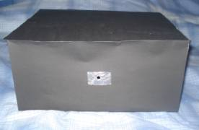
EWALUACJA
16 pkt celujący
15-13 pkt bardzo dobry
12-10 pkt dobry
9-7 pkt dostateczny
6-5 dopuszczający
<5 niedostateczny

Slide 21
Wnioski
Poszerzyliście swoją wiedzę na temat rozwoju fotografii na przykładzie camery obscura.
Poszerzyliście swoją wiedzę na temat zasad fizyki przy tworzeniu camery obscura
Mogliście w ciekawy sposób utrwalić Waszą wiedzę w sposób praktyczny.
Uczyliście się planowania i organizacji własnej pracy.
Mieliście okazję wykorzystać zdobytą wiedzę podczas dyskusji.
Uczyliście się współpracy w grupie i pracy samodzielnej.
Nauczyliście się wykorzystywać Internet jako źródło informacji.
Mogliście wyrazić swoje opinie oraz wysłuchać opinii i pomysłów swoich kolegów

